Slide 1
Implementação da Ferramenta de Teste de Software
Complexidade ciclomática, Caminho independente, Grafo de fluxo

Slide 2
Características da Aplicação
Teste estrutural (caixa branca) baseado na complexidade ciclomática, referência McCabe (1976);
Recurso de teste do caminho independente, teste grafo de fluxo;
Aplicação de processamento local, desktop, para Windows, em interface programada em C++ com Visual Class Library (VCL), Ide Rad Studio;
Armazenamento de dados por documentos formatados em XML;
Geração de projeto de casos de testes com código, descrição do projeto e código de fonte;
Geração de módulo executável.

Slide 3
Diagrama de classe da Aplicação

Slide 4
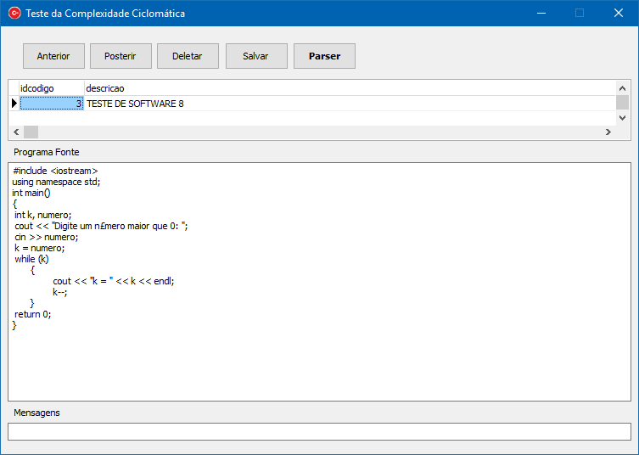
Interface da aplicação (protótipo da versão 1.0)

Slide 5
Projeto baseado em componentes Graphical User Interface
Form2
(Form Application)
DataSource1
ClientDataSet1
DBGrid1
Button1,
Button2,
Button3,
Button4,
Button5
Memo1
Fields Editor
do
ClientDataSet1
Label1 (Programa Fonte), Label2 (Mensagens)
Edit1

Slide 6
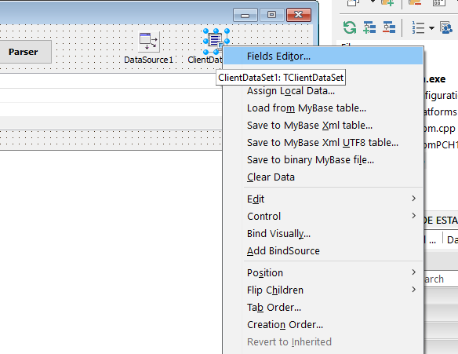
Criar ClientDataSet1 (1/3)
(Criar colunas do ClientDataSet1)
Clicar com o direito do mouse e em Fields Editor

Slide 7
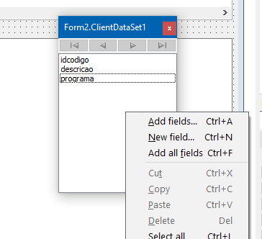
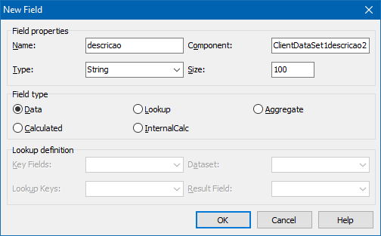
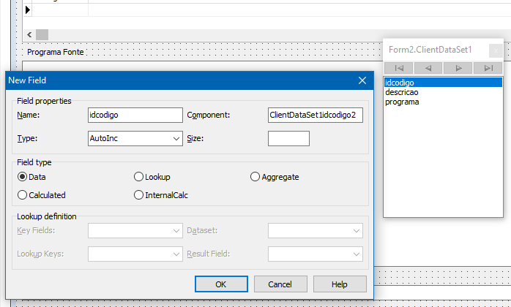
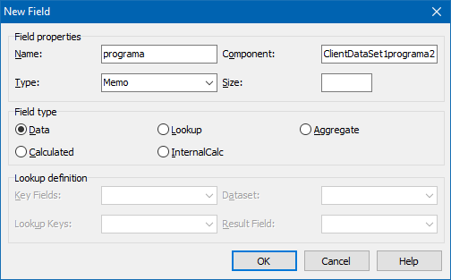
Criar ClientDataSet1 (2/3)
Clicar com o direito em Fields Editor e em New Field para as colunas 1, 2, 3 abaixo.
2
1
3

Slide 8
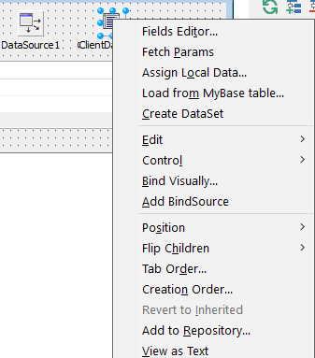
Criar ClientDataSet1 (3/3)
Após criar as colunas do ClientDataSet1, clique com o direito no mesmo componente e depois em Create DataSet

Slide 9
2) procedimentos é o seguinte:
2.1) criar um ClientDataSet com todos os campos (colunas), veja nos slides;
2.2) ir na pasta do projeto onde está o executável do seu programa e grave um arquivo texto puro com o nome dados.xml, vazio;
2.3) no evento 'oncreate' do form escreva esse método em azul, a linha verde carrega dados quando a aplicação é inicializada.
void __fastcall TForm2::FormCreate(TObject *Sender)
{
ClientDataSet1->Open(); //abrir o ClientDataSet1
ClientDataSet1->First(); //ir para o primeiro registro
if (FileExists(ExtractFilePath(ParamStr(0))+"dados.xml")) { //caso não exista dados.xml na pasta do executável, criar aquivo
ClientDataSet1->LoadFromFile("dados.xml"); }
else {
ShowMessage("Não há programas fonte...");
}
Memo1->Text = ClientDataSet1programa->Value; // carregar programa fonte no Memo1
}
2.4) veja o botão salvar, que guarda no dados.xml o código que está no objeto Memo1.
void __fastcall TForm2::Button1Click(TObject *Sender)
{
ClientDataSet1->Edit(); // coloca o ClientDataSet1 em modo Edição
ClientDataSet1programa->Value = Memo1->Text; // Grava o código em Memo1 no arquivo dados.xml, na coluna programa
ClientDataSet1->SaveToFile("dados.xml",dfXML); // salva os registro do ClientDataSet1 em dados.xml
ShowMessage("Programa ou edição salvos com sucesso !!!");
}
Criar e salvar dados
no arquivo dados.xml

Slide 10
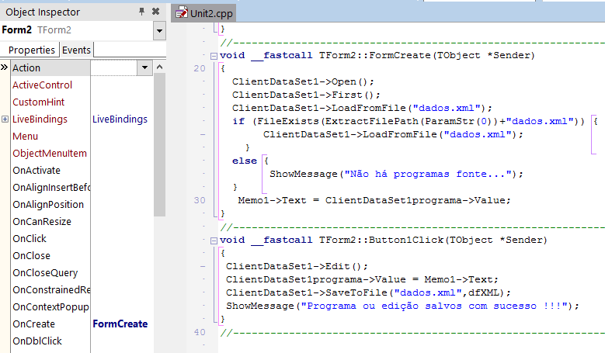
Evento FormCreate Inicializa a interface com o último código fonte
void __fastcall TForm2::FormCreate(TObject *Sender)
{
ClientDataSet1->Open();
ClientDataSet1->First();
ClientDataSet1->LoadFromFile("dados.xml");
if (FileExists(ExtractFilePath(ParamStr(0))+"dados.xml")) {
ClientDataSet1->LoadFromFile("dados.xml"); }
else {
ShowMessage("Não há programas fonte...");
}
Memo1->Text = ClientDataSet1programa->Value;
}

Slide 11
Método carregar registro
void __fastcall TForm2::FormCreate(TObject *Sender)
{
ClientDataSet1->Open(); //abrir o ClientDataSet1
ClientDataSet1->First(); //ir para o primeiro registro
if (FileExists(ExtractFilePath(ParamStr(0))+"dados.xml")) { //caso não exista dados.xml na pasta do executável, criar aquivo
ClientDataSet1->LoadFromFile("dados.xml"); }
else {
ShowMessage("Não há programas fonte...");
}
Memo1->Text = ClientDataSet1programa->Value; // carregar programa fonte no Memo1
}

Slide 12
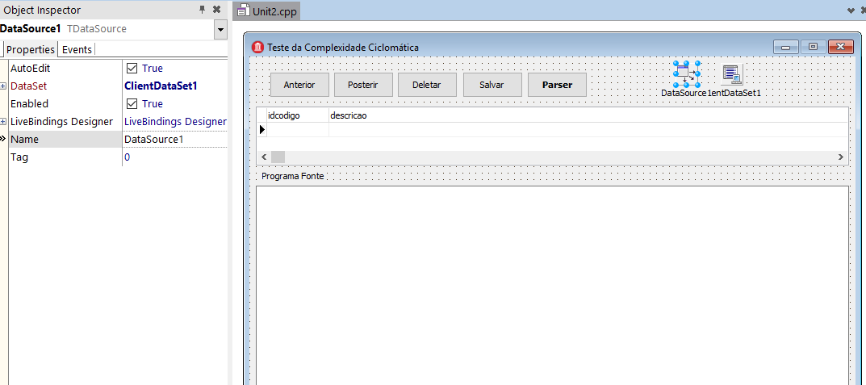
DataSource1
Atribuir o objeto ClienteDataSet1 à propriedade DataSet de DataSource1
DataSource1->DataSet = ClientDataSet1

Slide 13
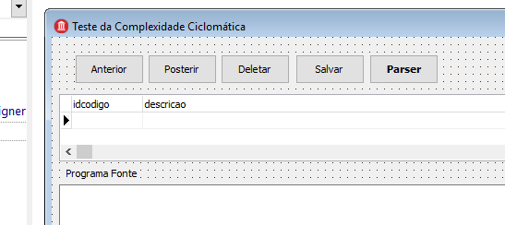
Eventos de Button1, Button2, Button3
void __fastcall TForm2::Button3Click(TObject *Sender)
{
ClientDataSet1->Prior();
Memo1->Text = ClientDataSet1programa->Value;
}
//---------------------------------------------------------------------------
void __fastcall TForm2::Button4Click(TObject *Sender)
{
ClientDataSet1->Next();
Memo1->Text = ClientDataSet1programa->Value;
}
//---------------------------------------------------------------------------
void __fastcall TForm2::Button6Click(TObject *Sender)
{
ClientDataSet1->Delete();
ShowMessage("Programa deletado...");
}

Slide 14
Evento de Button4 (Salvar)
void __fastcall TForm2::Button1Click(TObject *Sender)
{
ClientDataSet1->Edit(); // coloca o ClientDataSet1 em modo Edição
ClientDataSet1programa->Value = Memo1->Text; // Grava o código em Memo1 no arquivo dados.xml, na coluna programa
ClientDataSet1->SaveToFile("dados.xml",dfXML); // salva os registro do ClientDataSet1 em dados.xml
ShowMessage("Programa ou edição salvos com sucesso !!!");
}

Slide 15
void __fastcall TForm2::Button2Click(TObject *Sender){
String mensagem;
Memo1->Lines->Strings[0]; // vai para primeira linha do Memo1
AnsiString str;
for (int i = 0; i < Memo1->Lines->Count-1; i++) { // até a última linha do Memo1
str = Trim(Memo1->Lines->Strings[i]); // ler cada linha
str = processo(str); //verifica comando do código (while, for, if, do-while, switch)
ShowMessage(mensagem= "Linha " + IntToStr(i+1) +" Encontrou o comando: " + str);
Edit1->Text = str;
}
ShowMessage(mensagem);
}
AnsiString processo(AnsiString str){
AnsiString str_while, str_for, str_if, str_retorno;
str_while = str.SubString(str.Pos("while"), 5); // caso seja while indica o comando e a linha
if ( CompareStr("while", str_while) == 0 )
str_retorno = str_while;
str_for = str.SubString(str.Pos("for"), 3); // caso seja for indica o comando e a linha
if ( CompareStr("for", str_for) == 0 )
str_retorno = str_for;
str_if = str.SubString(str.Pos("if"), 2); // caso seja if indica o comando e a linha
if ( CompareStr("if", str_if) == 0 )
str_retorno = str_if;
return str_retorno; }
Evento de Button5 (Parser)

Slide 16
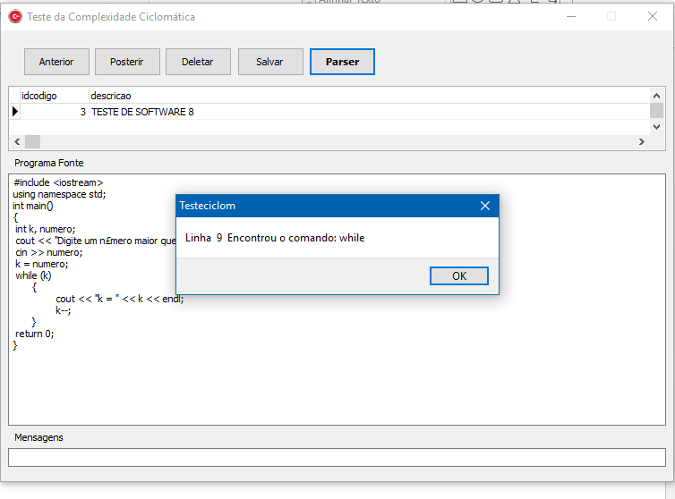
Parser da Aplicação
Parser no código fonte. Caso encontre comando de ação fundamental (com sentença lógica), indica o número da linha e o valor do comando

Slide 17
Esta é uma etapa inicial do desenvolvimento.
Para contagem das ações complexas do código, deve-se utilizar os valores resultantes do parser para contagem das complexidades cliclomáticas, determinação do caminho independente pelas fórmulas de McCabe (1976) e compor a matriz de adjacências para o grafo do fluxo.
Implementar resultados pelas tabelas de ranking de risco e probabilidade de falhas pela execução do código fonte. Usar tabelas e gráficos plotados.

Slide 18
PARTE II – Implementação Teste do Caminho Independente e
Teste Fluxo do Grafo

Slide 19
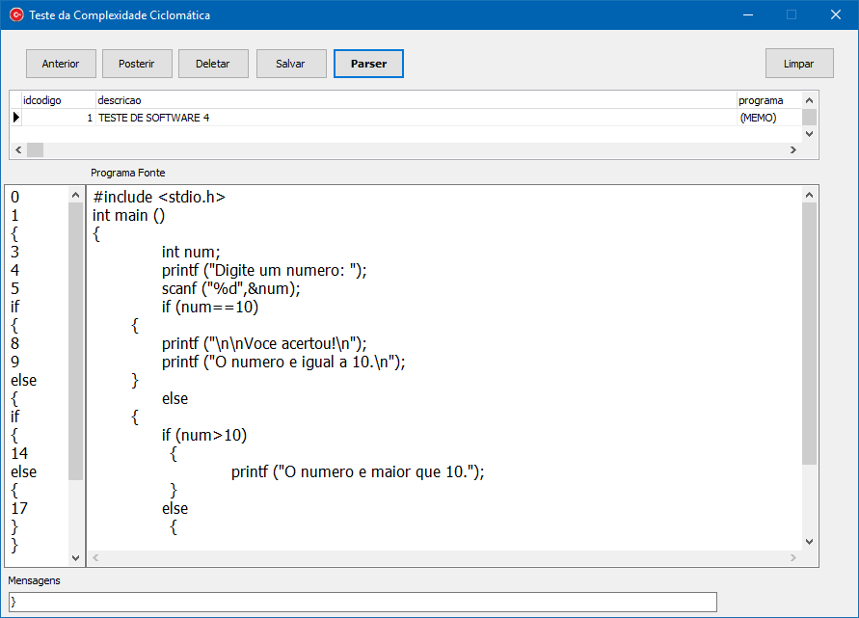
Parser no código para determinar fluxos de execução

Slide 20
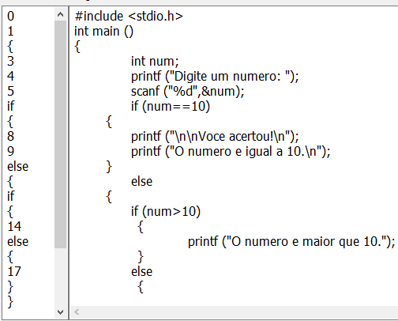
Parser no código
Matriz de tokens
Grafo
Linha | Coluna | Token | Obs
3 | 4 | 1 | seq
4 | 5 | 1 | seq
5 | 6 | 1 | seq
6 | { | 2 | If (v)
6 | 8 | 1 | seq
8 | 9 | 1 | seq
9 | else | 5 | volta if
6 | 12 | 1 | else
12 | { | 2 | If (v)
12 | 14 | 1 | seq
14 | else | 5 | volta if
12 | 17 | 1 | seq
17 | } | 3 | end if
17 | } | 4 | fim
17 | 20 | 4 | fim
18 | } | 4 | fim
14 | 20 | 1 | seq
9 | 20 | 1 | seq
3
4
5
6
12
8
17
14
9
20

Slide 21

Matriz de Adjacências
Linha | Coluna | Token | Obs
3 | 4 | 1 | seq
4 | 5 | 1 | seq
5 | 6 | 1 | seq
6 | { | 2 | If (v)
6 | 8 | 1 | seq
8 | 9 | 1 | seq
9 | else | 5 | volta if
6 | 12 | 1 | else
12 | { | 2 | If (v)
12 | 14 | 1 | seq
14 | else | 5 | volta if
12 | 17 | 1 | seq
17 | } | 3 | end if
17 | } | 4 | fim
17 | 20 | 4 | fim
18 | } | 4 | fim
14 | 20 | 1 | seq
9 | 20 | 1 | seq
0 | 3 | 4 | 5 | 6 | 8 | 9 | 12 | 14 | 17 | 20
3 |  | 1
4 |  |  | 1
5 |  |  |  | 1
6 |  |  |  |  | 1 |  | 1
8 |  |  |  |  |  | 1
9 |  |  |  |  |  |  |  |  |  | 1
12 |  |  |  |  |  |  |  | 1 | 1
14 |  |  |  |  |  |  |  |  |  | 1
17 |  |  |  |  |  |  |  |  |  | 1
20

Slide 22
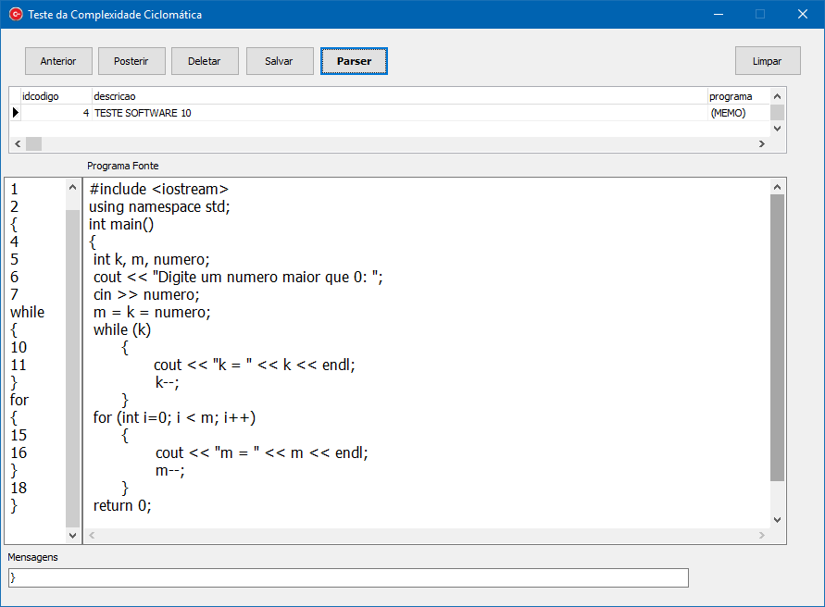
Parser no código com estrutura de repetição

Slide 23
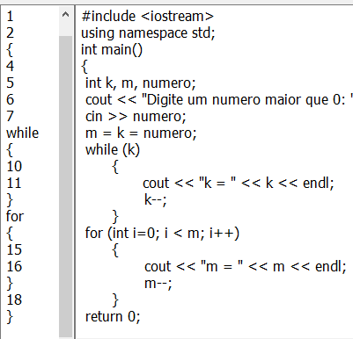
Parser no código
repetições
Matriz de tokens
Linha | Coluna | Token | Obs
4 | 5 | 1 | seq
5 | 6 | 1 | seq
6 | 7 | 1 | seq
7 | 8 | 1 | seq
8 | { | 6 | while (v)
8 | 10 | 1 | seq
10 | 11 | 1 | seq
11 | } | 5 | volta while
11 | 8 | 1 | seq
8 | 13 | 1 | seq
13 | { | 7 | for (v)
13 | 15 | 1 | seq
15 | 16 | 1 | seq
16 | } | 5 | volta for
16 | 13 | 1 | seq
13 | 18 | 4 | fim
11 | 18 | 4 | fim
Grafo
4,5,6,7
8
13
10
15
11
16
18

Slide 24
Matriz de tokens
Matriz de Adjacências
Linha | Coluna | Token | Obs
4 | 5 | 1 | seq
5 | 6 | 1 | seq
6 | 7 | 1 | seq
7 | 8 | 1 | seq
8 | { | 6 | while (v)
8 | 10 | 1 | seq
10 | 11 | 1 | seq
11 | } | 5 | volta while
11 | 8 | 1 | seq
8 | 13 | 1 | seq
13 | { | 7 | for (v)
13 | 15 | 1 | seq
15 | 16 | 1 | seq
16 | } | 5 | volta for
16 | 13 | 1 | seq
13 | 18 | 4 | fim
11 | 18 | 4 | fim
0 | 4 | 5 | 6 | 7 | 8 | 10 | 11 | 13 | 15 | 16 | 18
4 |  | 1
5 |  |  | 1
6 |  |  |  | 1
7 |  |  |  |  | 1
8 |  |  |  |  |  | 1 |  | 1
10 |  |  |  |  |  |  | 1
11 |  |  |  |  | 1 |  |  |  |  |  | 1
13 |  |  |  |  |  |  |  |  | 1 |  | 1
15 |  |  |  |  |  |  |  |  |  | 1
16 |  |  |  |  |  |  |  | 1
18

Slide 25
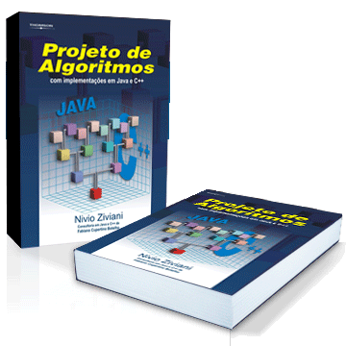
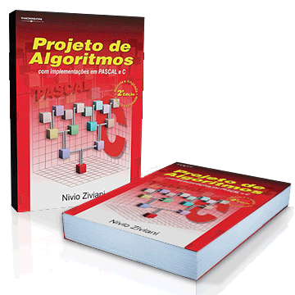
1) Algoritmo para gerar matriz de adjacentes, segundo o algoritmo no
Livro de Nivil Ziviane, Projeto de Algoritmos em Java e C++
2) Ver código do parser no projeto do aplicativo

